Slide 1

Факультет компьютерных наук
National Research University Higher School of Economics
Индивидуальный программный проект
«Приложение для визуализации алгоритма Фараха»
«Farach Algorithm Visualization Application»
Выполнил:
Руководитель проекта:
Студент группы БПИ206
Вавилов Георгий Вячеславович
Заместитель декана по учебно-методической работе факультета компьютерных наук доцент департамента больших данных и информационного поиска, канд. социологических наук
Самоненко Илья Юрьевич

Slide 2

Предметная облаcть
Алгоритм Фараха используется для построения сжатого суффиксного дерева для заданной строки.
Был разработан Мартином Фарах-Колтоном в 1997 году.
Особенности алгоритма:
Линейная временная сложность от длины строки.
Не требуется конечность алфавита.

Slide 3
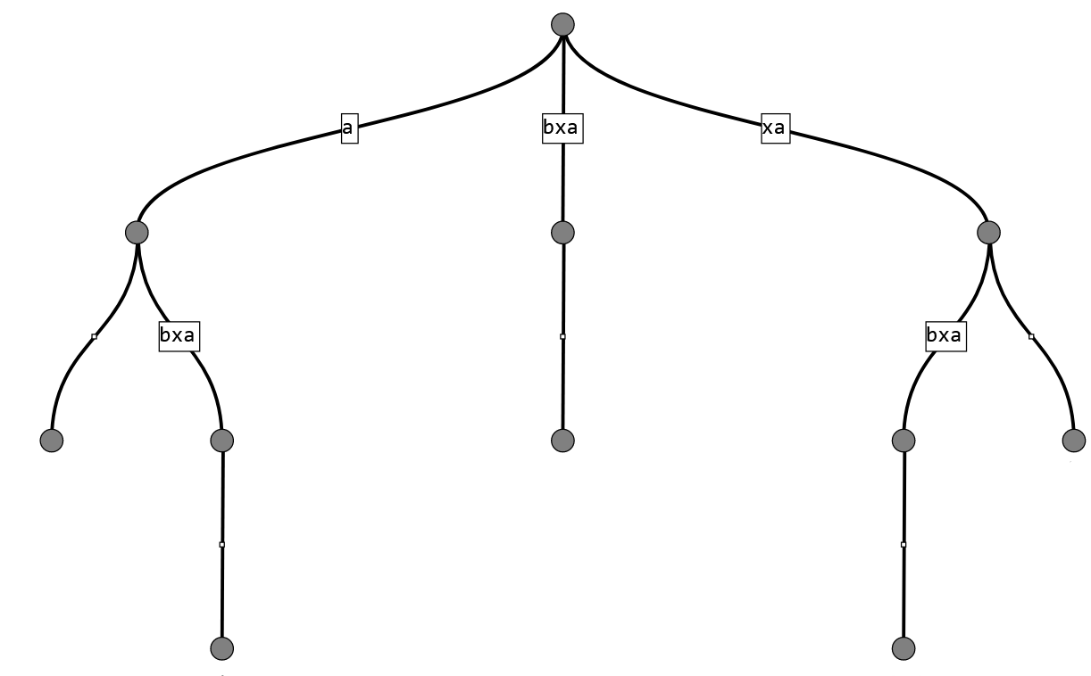
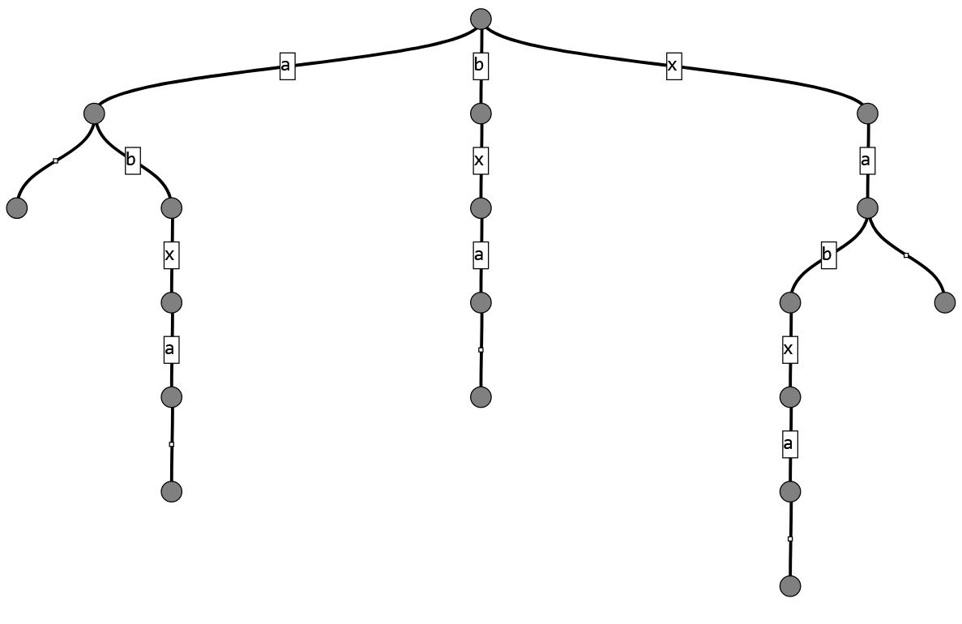
Сжатое суффиксное дерево
Рассмотрим строку: xabxa
Возьмем все суффиксы:
a
xa
bxa
abxa
xabxa

Slide 4
Актуальность
Алгоритм Фараха считается сложным для понимания. Также, по сравнению с другими алгоритмами построения сжатого суффиксного дерева, он очень сложен для реализации. Текстовое описание не всегда помогает до конца понять особенности работы алгоритма.
Визуализация позволит на примерах детально рассмотреть отдельные шаги, совершаемые алгоритмом, что будет отличным дополнением к текстовому описанию.

Slide 5
Цель и задачи
Цель:
Создать приложение для визуализации алгоритма Фараха, при помощи которого пользователь сможет построить сжатое суффиксное дерево для произвольной строки.
Задачи:
Написать алгоритм Фараха.
Разбить алгоритм на маленькие шаги, которые будут визуализироваться.
Создать графический интерфейс для взаимодействия с пользователем.
Написать графическую визуализацию каждого шага.
Связать визуализацию шагов с интерфейсом для обеспечения интерактивности.

Slide 6
Анализ существующих решений
Существует большое количество приложений для визуализации алгоритмов и структур данных.
Algorithm Visualizer
Vamonos
Visualgo
Data Structure Visualizations
Все аналоги поддерживают следующие функции:
Автоматическое воспроизведение
Приостановка автоматического воспроизведения
Возможность задать входные данные
Пошаговый просмотр визуализации
Ни один из аналогов не предоставляет возможность визуализации алгоритма Фараха.

Slide 7
Функциональные требования
Возможность ввода входных данных пользователем
Поэтапная визуализация алгоритма Фараха
- Разбиение строки на пары символов и дальнейшее сжатие.
- Построение четного суффиксного дерева.
- Построение нечетного суффиксного дерева.
- Слияние деревьев.
- Удаление двойных ребер.
Возможность перейти к следующему кадру визуализации
Возможность перейти к предыдущему кадру визуализации
Возможность запустить автоматическое воспроизведение визуализации
Возможность приостановить визуализацию
Возможность построения сжатого суффиксного дерева для новой строки без перезапуска приложения.

Slide 8
Выбор методов/алгоритмов
Алгоритм Фараха
На вход подается строка
Если длина строки равна 1, то дерево строится тривиально. Иначе строка сжимается вдвое путем замены пары символов на ее номер.
Выполняется шаг 1 для сжатой строки.
Строится четное дерево путем замены символов в дереве на символы из пары.
По четному дереву строится нечетное дерево путем сортировки суффиксов
Производится слияние четного и нечетное деревьев.
Разрешаются ситуации с двойными ребрами, которые получились в результате слияния.
1
2
3
4
5

Slide 9
Выбор методов/алгоритмов
Проблемы:
Визуализация маленьких шагов алгоритма по отдельности.
Необходимость перемещаться на шаг вперед.
Необходимость перемещаться на шаг назад.
Алгоритм рекурсивный.
Решение:
Запустим алгоритм. Получим список выполненных шагов
Состояние - графическое представление данных в определенный момент работы алгоритма
Шаг - это переход между состояниями.
Обратный шаг – переход, который отменяет действие последнего шага.

Slide 10
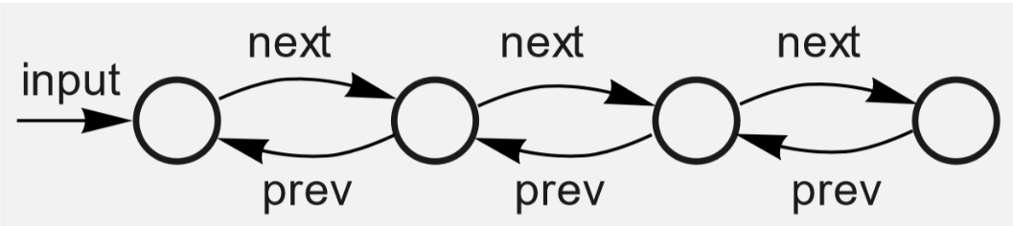
Описание разработанных методов/алгоритмов
В результате был разработан следующий метод работы визуализации:
Такой подход позволит свободно перемещаться между состояниями в две стороны, даже при рекурсивном алгоритме.

Slide 11
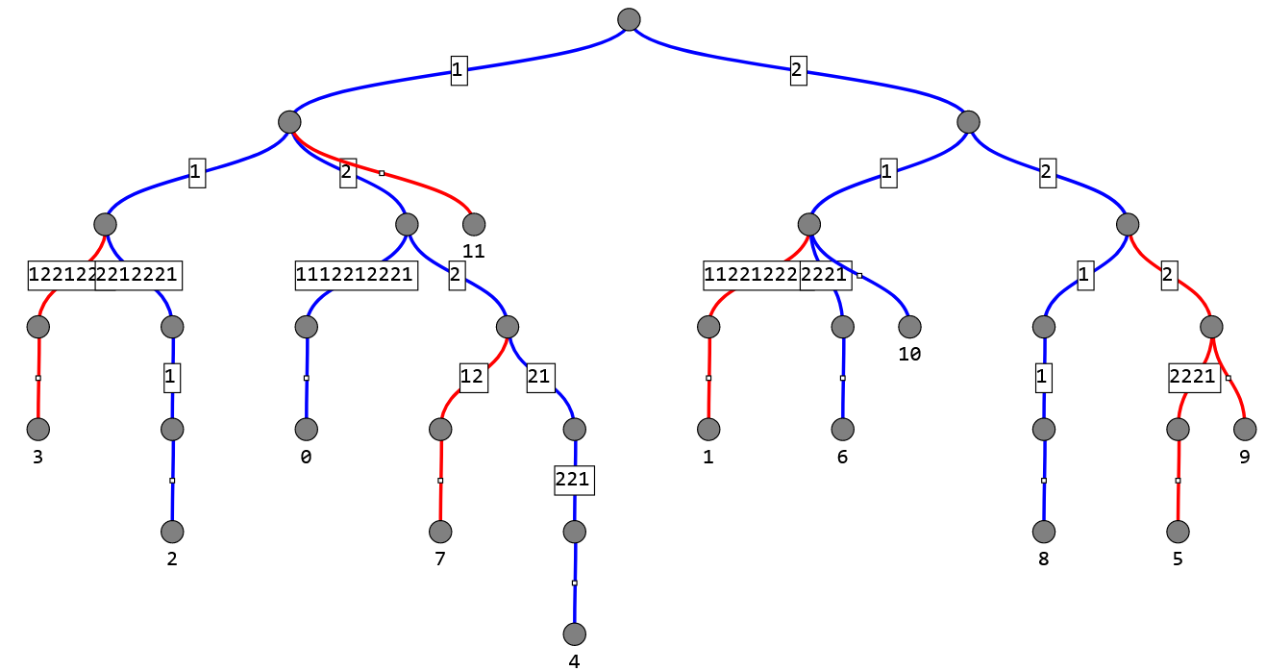
Архитектура приложения

Slide 12
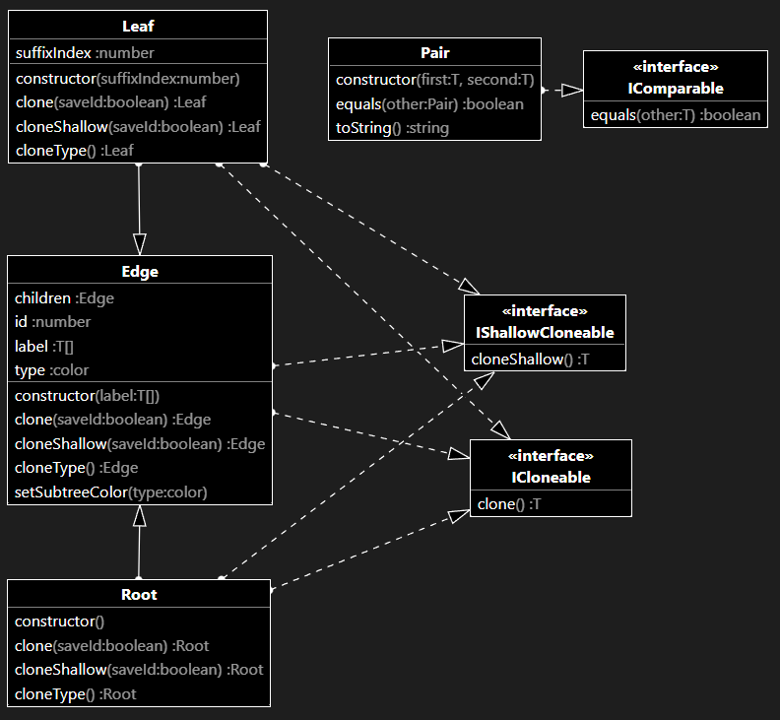
Диаграмма классов для алгоритма

Slide 13
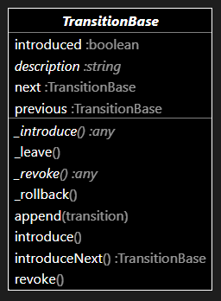
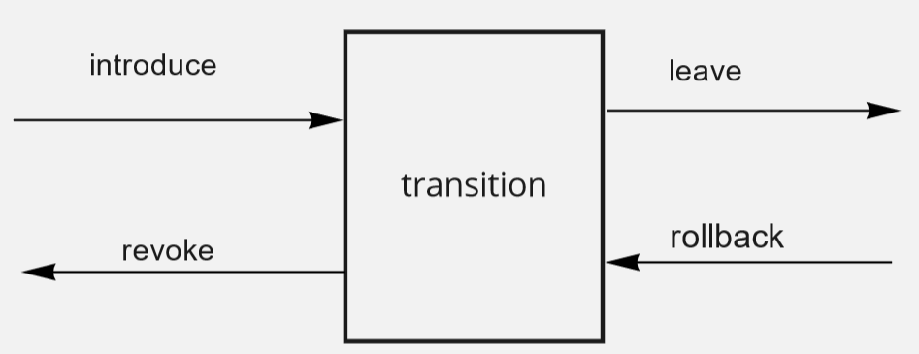
Диаграмма классов для алгоритма
introduce – применить переход
revoke – отменить примененный переход
leave – действия перед применением следующего перехода
rollback – действия перед отменой следующего перехода

Slide 14
Выбор средств реализации
Языки программирования:
Typescript
HTML
CSS
Библиотеки и технологии:
babel – транспилятор Typescript в Javascript
Webpack – сборщик Javascript проектов
Node.js – среда исполнения для Javascript
Surge – CDN для статических сайтов

Slide 15
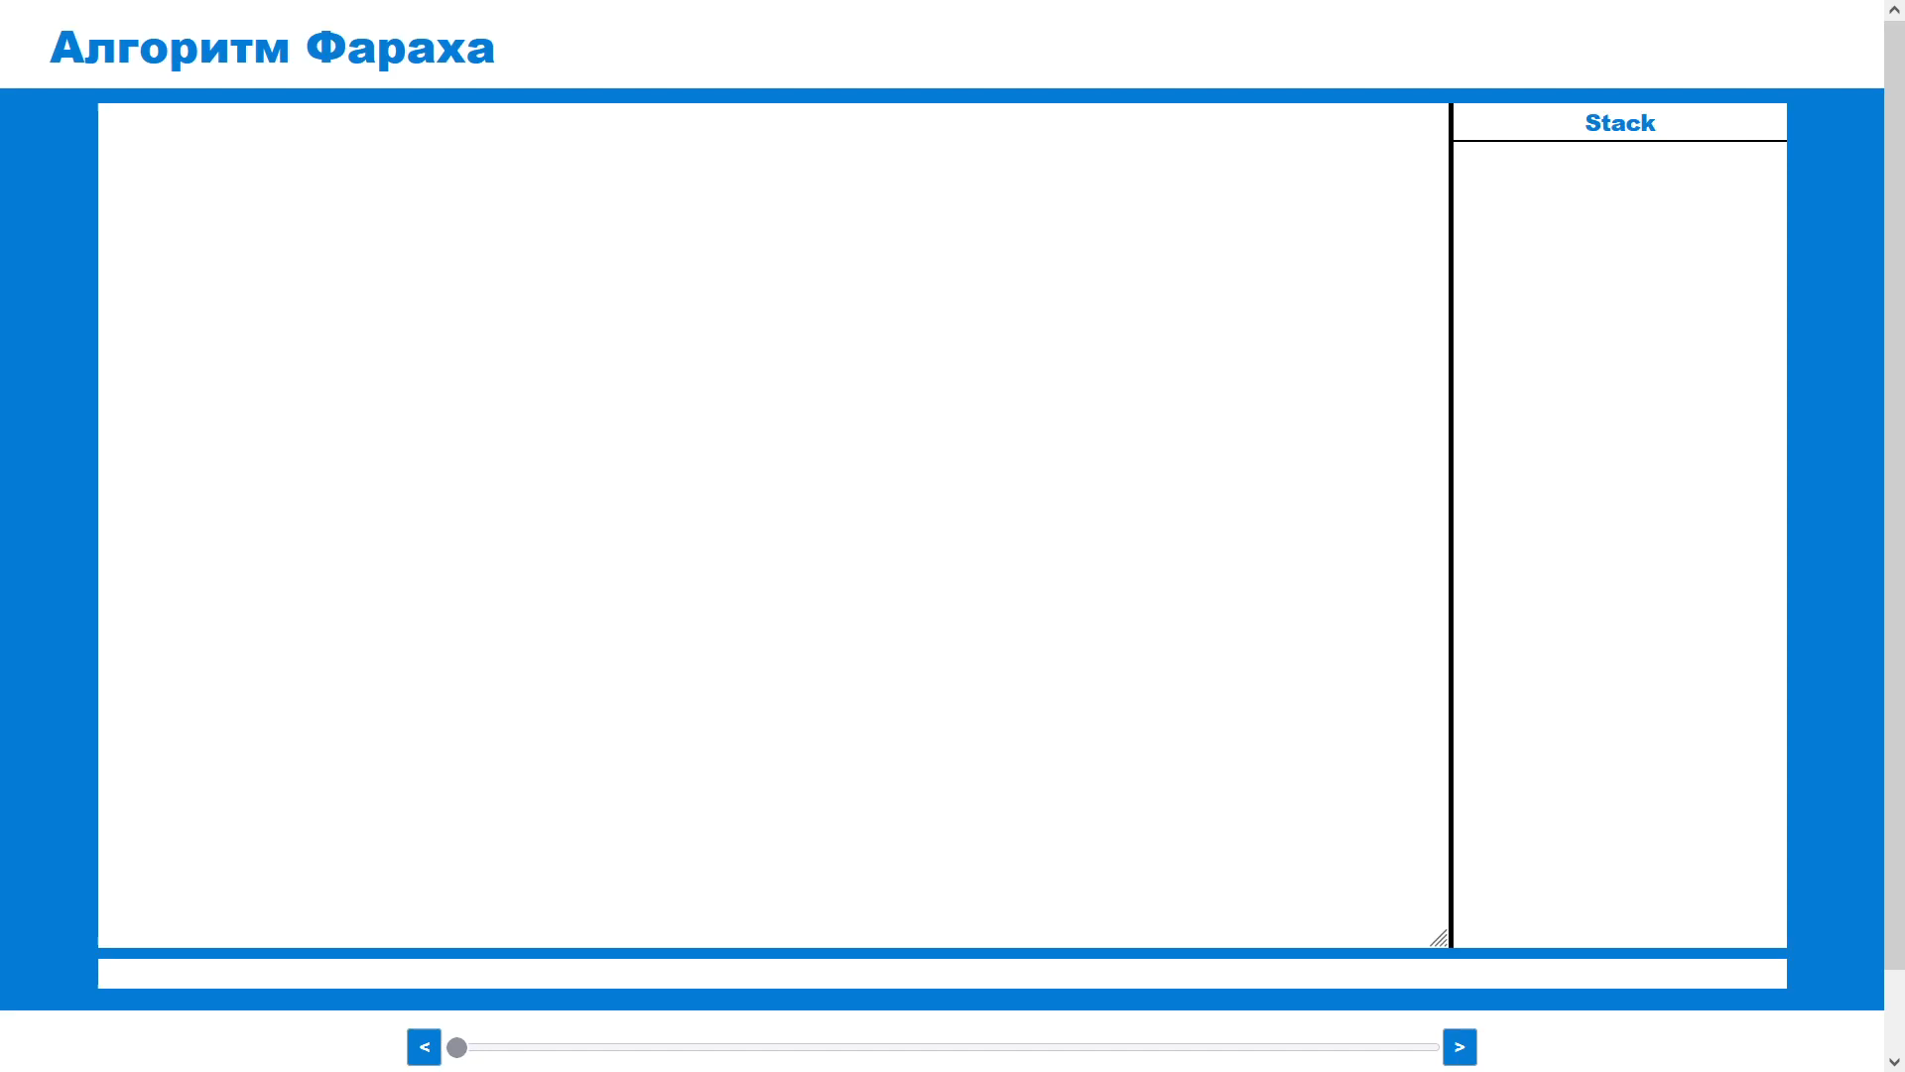
Результаты

Slide 16
Дальнейшая работа
Написана платформа, которая может использоваться для создания других визуализаций.
Написана отрисовка деревьев, что позволит с легкостью создавать визуализации для других алгоритмов, связанных с деревьями.
Можно использовать приложение в образовательных целях

Slide 17
Список источников
Алгоритм Фараха [Электронный ресурс] : Викиконспекты / Университет ИТМО – Электрон. текст. дан. – Москва: ИТМО, 2010 – URL: http://neerc.ifmo.ru/wiki/index.php?title=Алгоритм_Фараха, свободный (дата обращения 23.12.2021)
Алгоритмы LZ77 и LZ78 [Электронный ресурс] : Викиконспекты / Университет ИТМО – Электрон. текст. дан. – Москва: ИТМО, 2010 – URL: https://neerc.ifmo.ru/wiki/index.php?title=Алгоритмы_LZ77_и_LZ78, свободный (дата обращения 30.01.2022)
ГОСТ 19.101-77 Виды программ и программных документов. Единая система программной документации. – М.: ИПК Издательство стандартов, 2001.
ГОСТ 19.201-78 Техническое задание. Требования к содержанию и оформлению. Единая система программной документации. – М.: ИПК Издательство стандартов, 2001
ГОСТ 19.301-79 Программа и методика испытаний. Требования к содержанию и оформлению. Единая система программной документации. – М.: ИПК Издательство стандартов, 2001.
ГОСТ 19.401-78 Текст программы. Единая система программной документации. – М.: ИПК Издательство стандартов, 2001.
ГОСТ 19.404-79 Пояснительная записка. Требования к содержанию и оформлению. Единая система программной документации. – М.: ИПК Издательство стандартов, 2001.
ГОСТ 19.505-79 Руководство оператора. Единая система программной документации. – М.:ИПК Издательство стандартов, 2001.
Сжатое суффиксное дерево [Электронный ресурс] : Викиконспекты / Университет ИТМО – Электрон. текст. дан. – Москва: ИТМО, 2010 – URL:https://neerc.ifmo.ru/wiki/index.php?title=Сжатое_суффиксное_дерево, свободный (дата обращения 30.01.2022)
Суффиксный массив [Электронный ресурс] : Викиконспекты / Университет ИТМО – Электрон. текст. дан. – Москва: ИТМО, 2010 – URL: https://neerc.ifmo.ru/wiki/index.php?title=Суффиксный_массив, свободный (дата обращения 30.01.2022)

Slide 18

Спасибо за внимание

